Slide 1
AYUNTAMIENTO DE SAN PEDRO TLAQUEPAQUE
GOBIERNO 2018 - 2021
Secretaria General del Ayuntamiento
Dirección de Delegaciones y Agencias Municipales
AGENCIA MUNICIPAL DE LA LADRILLERA
INFORME NOVIEMBRE 2021

Slide 2
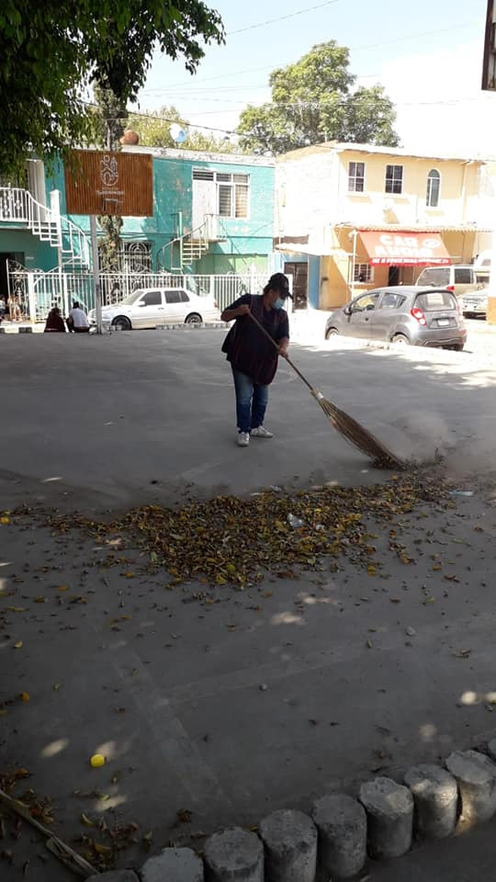
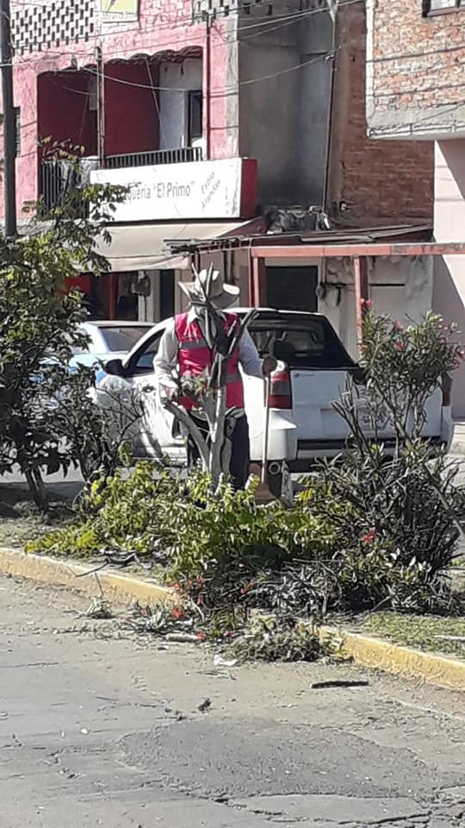
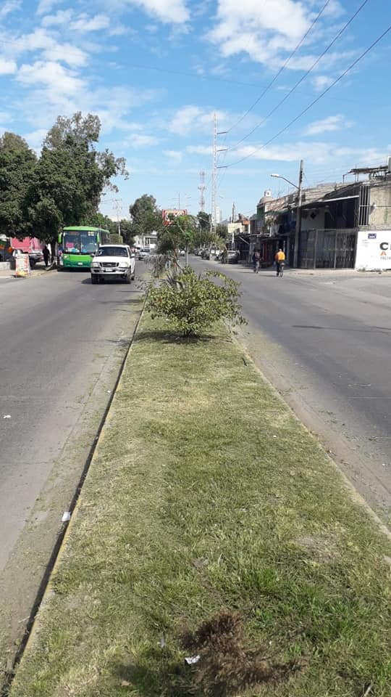
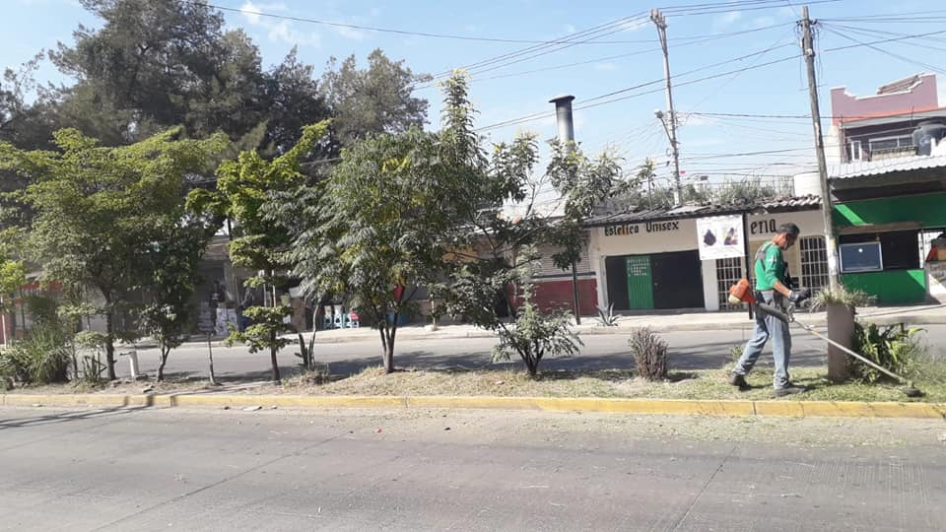
Programa / 6 Actividades Complementarias septiembre
Programa / 04 Brigadas de mantenimiento y recuperación de espacios públicos
Nov.
El día 29 de octubre, 2020
Se realizo la limpieza de áreas verdes (camellones) en Antigua Carretera a Chapala de la colonia Las Pintas de Abajo, con el personal de Aseo Publico, Parques y Jardines y Agencia y Delegaciones.

Slide 3
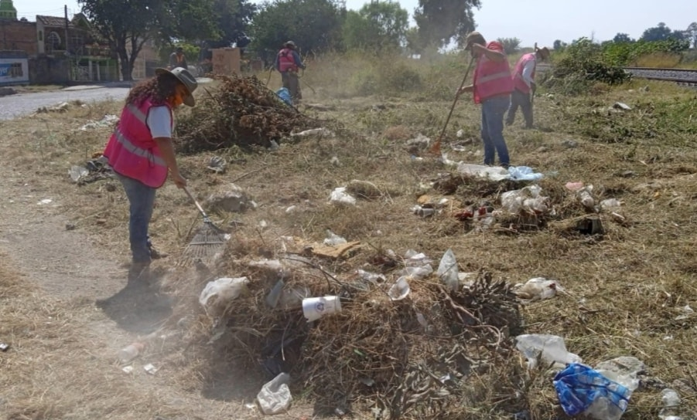
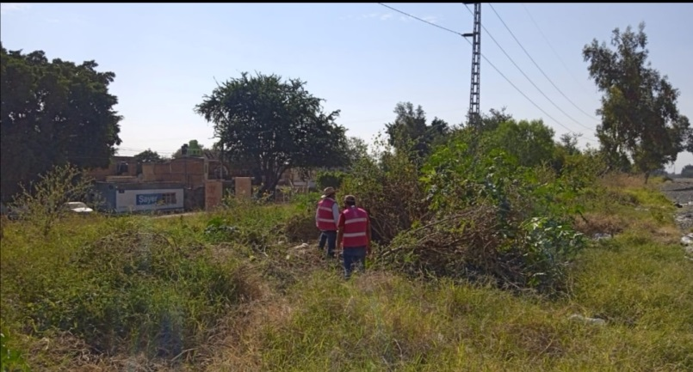
Programa / 04 Brigadas de mantenimiento y recuperación de espacios públicos
Nov.
El día 26 de Noviembre , 2021
Se realizó por parte de la Dirección de Delegaciones el operativo de limpieza en la Colonia Guadalupe Ejidal donde los vecinos participaron.

Slide 4
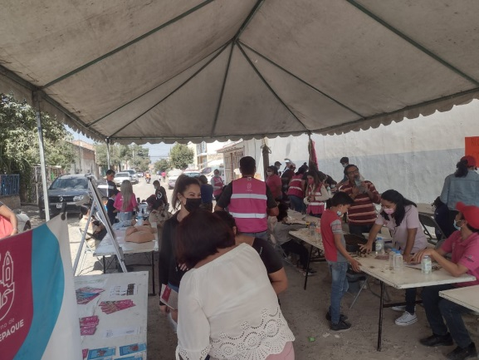
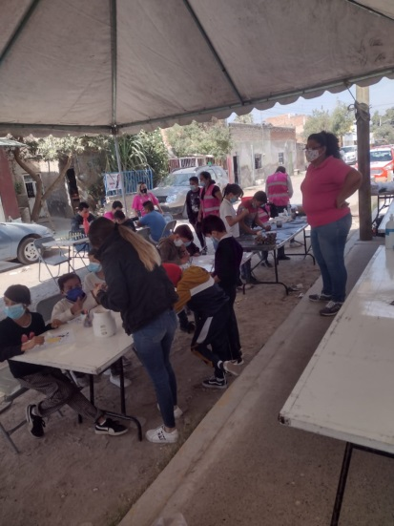
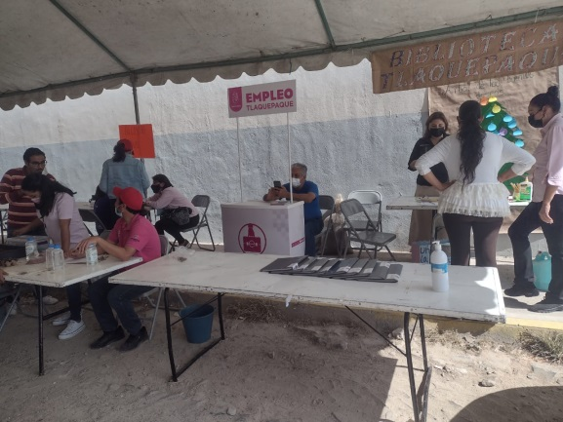
Programa / 6 Actividades Complementarias septiembre
Programa / 6 Actividades Complementarias
Nov.
El día 26 de octubre, 2021
Se llevo la caravana donde contamos con a presencia de COMUDE COMUCAD, Protección Civil , Dirección de Ecología, Bibliotecas, Registro Civil, y Participación Ciudadana en la Colonia Juan de la Barrera.

